Slide 1

Разработка системы моделирования зависимости потребления электроэнергии и экономических показателей Российской Федерации по территориям и отраслям
Команда DST-OFF
Цифровой прорыв — 2020. ФИНАЛ
Кейс Минэнерго

Slide 2
Источники информации:
СО ЕЭС | Генерация и потребление - https://br.so-ups.ru/BR/GenConsum
СО ЕЭС | Температура в ЕЭС России - https://so-ups.ru/index.php?id=ees_temperature
Росстат | Информация для ведения мониторинга социально-экономического положения субъектов Российской Федерации - https://rosstat.gov.ru/folder/11109/document/13259
Росстат | Краткосрочные экономические показатели Российской Федерации - https://rosstat.gov.ru/compendium/document/50802
СберИндекс | Индекс потребительской активности - https://www.sberindex.ru/ru/dashboards/indeks-potrebitelskoi-aktivnosti

Slide 3
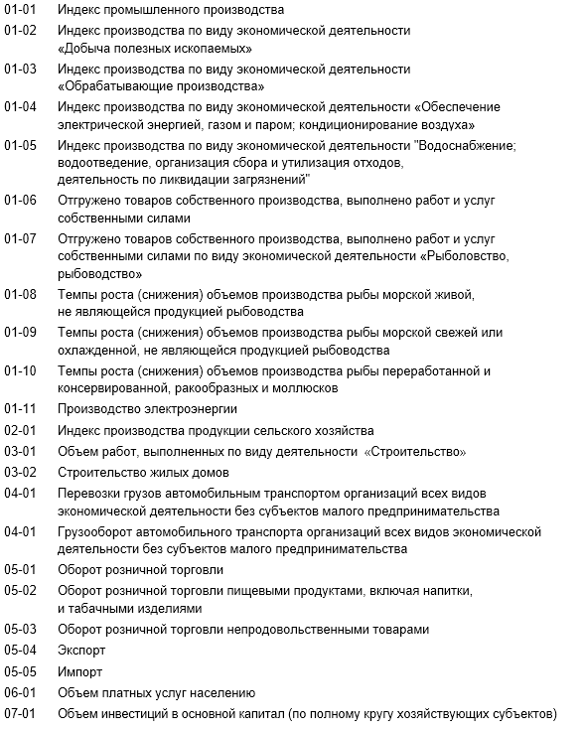
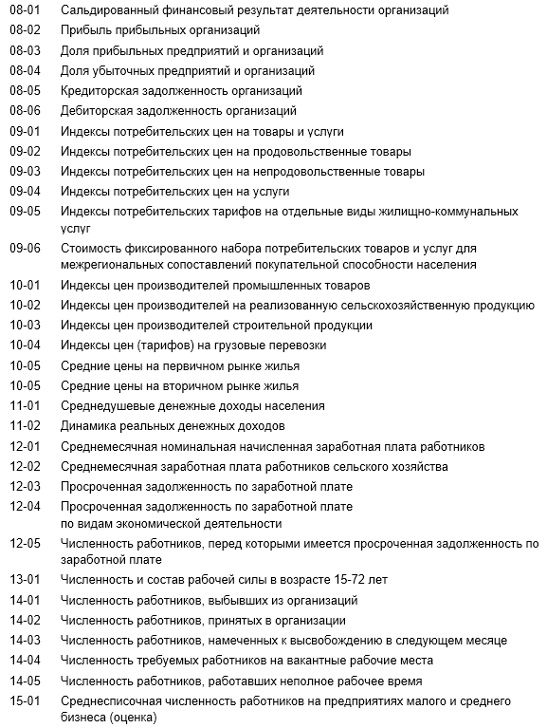
Источники информации:

Slide 4
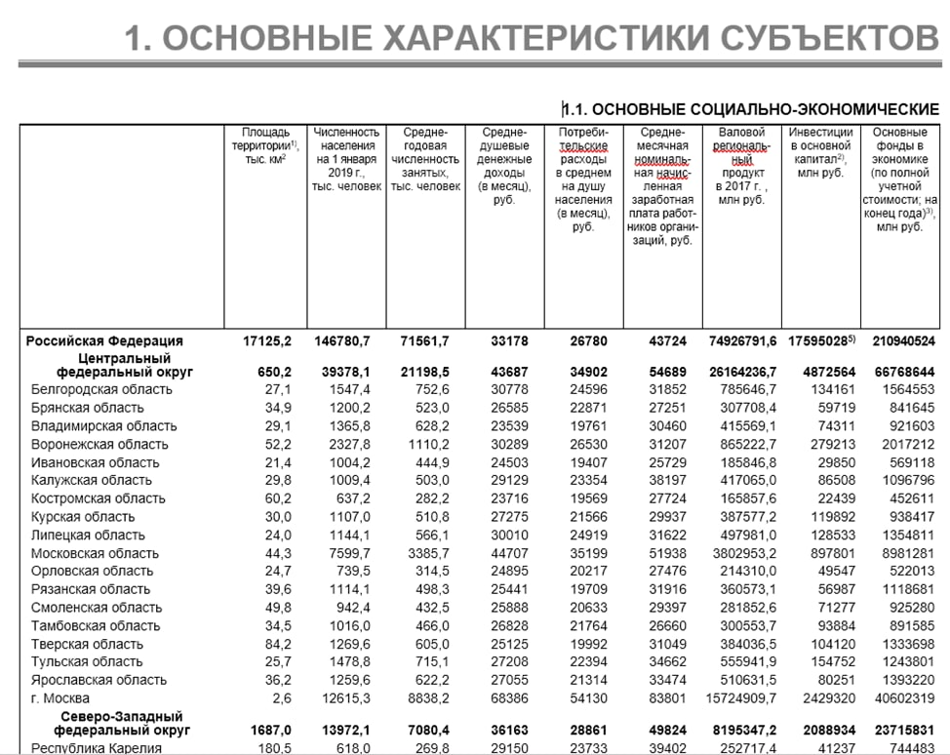

Slide 5
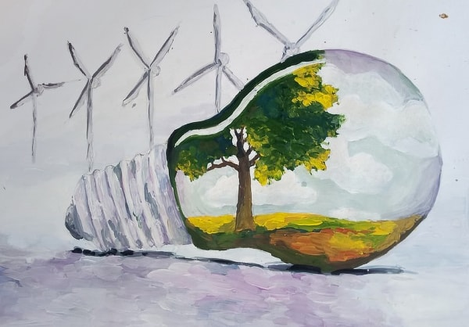
Список показателей:

Slide 6
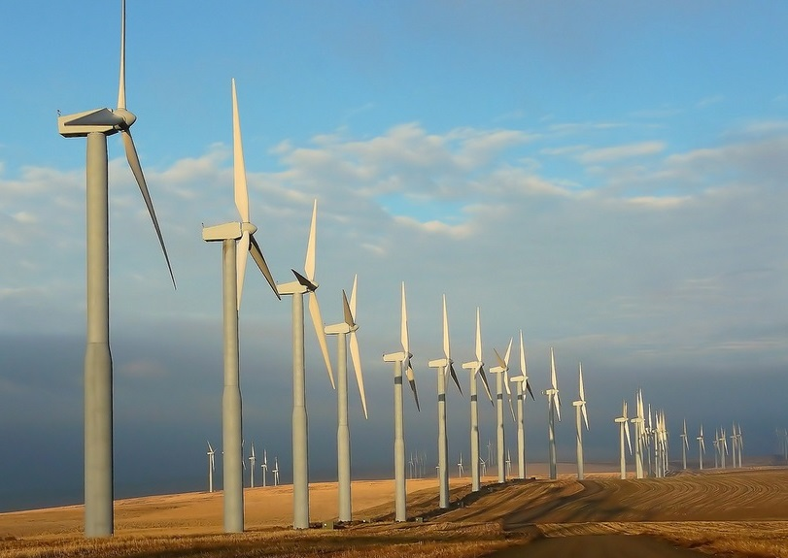
Формулы зависимостей:

Slide 7

Модель-система
Сложность прогнозирования экономических показателей от динамики потребления электроэнергии связана со следующими обстоятельствами:
1. Высокая зависимость потребления электроэнергии от температурного фактора;
2. Повышение энергоэффективности российской экономики;
3. Снижение потерь в электросетевом комплексе.

Slide 8
Экономическая эффективность
НАДО ОТРАЗИТЬ: оптимизация деятельности ведомств и ремонтных работ, какие направления более востребованы для экономической эффективности (лучшие точки приложения усилий: новые мощности или где не надо этого), период планирования: месяц, год, 3 и 5 лет

Slide 9
Масштабирование

Slide 10
Команда DST-OFF
Николай Ганибаев, разработка интерфейса - ganibaev@gmail.com;
Анна березовая, разработка моделей - berezovaya23@gmail.com;
Васиф Фараджов, визуализация и презентация – vasif.faradzhov@yandex.ru.

